Slide 1
Desenvolvimento de
Sistemas
Unidade curricular:
Projetos
- PRO -

Slide 2


Tópicos
1. Qualidade de software
1.1. Definição
1.2. Ferramentas
1.3. Processos de trabalho
2. Metodologias de desenvolvimento
2.1. Clássicas
2.1.1. Definição
2.1.2. Características
2.1.3. Aplicabilidade
2.1.4. Fases de desenvolvimento
2.2. Ágeis
2.2.1. Aplicabilidade
2.2.2. Fases de desenvolvimento
3. Metodologia de gerenciamento de projeto
3. Metodologia de gerenciamento de projeto
3.1. Escopo
3.2. Revisão dos objetivos
3.3. Análise de riscos
3.4. Cronograma
3.5. Recursos
3.6. Custos
3.7. Documentação
3.8. Avaliação do projeto
3.8.1. Análise do projeto
3.8.2. Documentação de avaliação
4. Apresentação do projeto
4.1. Definição dos recursos necessários
4.2. Definição da programação
4.2.1. Tempo
4.2.2. Local
4.2.3. Público (participantes)

Slide 3

Tópicos de hoje
1. Qualidade de software
1.1. Definição
1.2. Ferramentas
1.3. Processos de trabalho

Slide 4
Qualidade de Software - Definição
Objetivos Específicos:
Compreender o conceito de qualidade de software e sua importância.
Identificar ferramentas que apoiam a análise e manutenção da qualidade.
Entender os processos de trabalho que garantem a qualidade em projetos.

Slide 5
Qualidade de Software – O que é?
O que é Qualidade de Software segundo a ISO/IEC 25010?
A ISO/IEC 25010 é um padrão internacional que define os atributos de qualidade de software. Ele substituiu o modelo anterior ISO/IEC 9126 e é amplamente utilizado para avaliar se um software atende às expectativas dos usuários e aos objetivos de negócio.
Importância da ISO/IEC 25010
Padrão Global: É aceito mundialmente como referência para avaliar a qualidade de software.
Garantia de Satisfação: Ajuda a criar produtos que atendem às expectativas dos clientes.
Melhoria Contínua: Oferece um framework para monitorar e melhorar a qualidade do software ao longo de seu ciclo de vida.

Slide 6
Qualidade de Software – O que é?
A qualidade de software, segundo a ISO/IEC 25010, refere-se à capacidade de um software de atender a requisitos explícitos e implícitos de seus usuários, considerando aspectos técnicos, funcionais e de experiência.

Slide 7
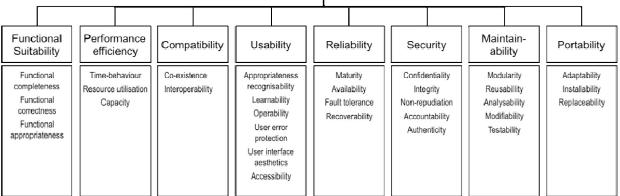
Qualidade de Software – O que é? → ISO/IEC 25010
O modelo define 8 características principais, cada uma subdividida em atributos específicos. Essas características ajudam a medir a qualidade de um sistema ou software.

Slide 8
Qualidade de Software
... 8 características principais... que ajudam a medir a qualidade de um sistema ou software.
1. Funcionalidade (Adequação Funcional)
Avalia se o software fornece as funções necessárias de forma correta.
2. Confiabilidade
Avalia se o software é capaz de manter seu desempenho esperado em diversas condições.
3. Usabilidade
Avalia o quão fácil é para o usuário final aprender, usar e controlar o software.
4. Eficiência de Desempenho
Mede como o software utiliza os recursos de hardware e tempo para executar suas funções.

Slide 9
Qualidade de Software
... 8 características principais... que ajudam a medir a qualidade de um sistema ou software.
5. Manutenibilidade
Avalia a facilidade com que o software pode ser modificado para corrigir defeitos, melhorar funcionalidades ou adaptar-se a novos requisitos.
6. Portabilidade
Refere-se à capacidade do software de ser transferido para diferentes ambientes de hardware ou software.
7. Compatibilidade
Avalia a capacidade do software de funcionar bem em conjunto com outros sistemas ou componentes.
8. Segurança
Mede a capacidade do software de proteger informações e dados contra acessos não autorizados.

Slide 10
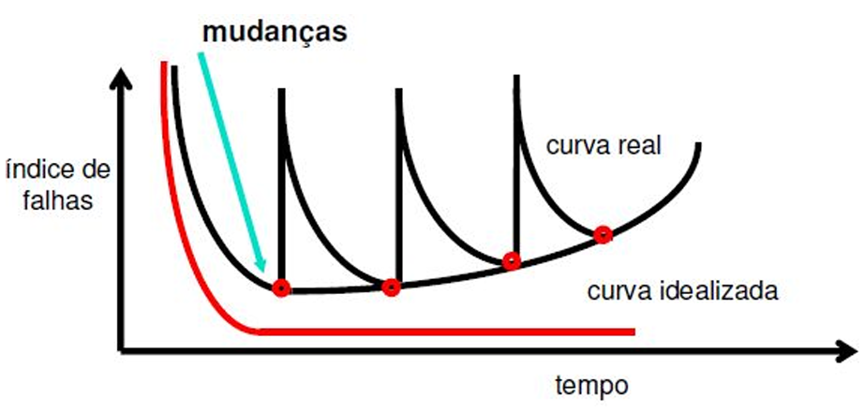
Qualidade de Software – O que é? → ISO/IEC 25010
Curva de deterioração do software

Slide 11
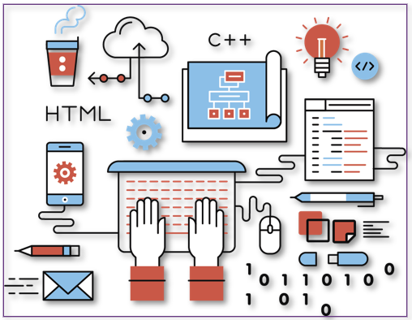
Qualidade de Software
Aplicação dos Conceitos da ISO/IEC 25010 em Projetos Práticos

Slide 12
Qualidade de Software
Aplicação dos Conceitos da ISO/IEC 25010 em Projetos Práticos
1. Funcionalidade (Adequação Funcional)
Como Aplicar:
Realize levantamentos detalhados de requisitos com usuários e stakeholders.
Use casos de uso ou histórias de usuário para garantir que o sistema cubra todos os cenários necessários.
Execute testes funcionais para validar se as funcionalidades estão funcionando como esperado.
2. Confiabilidade
Como Aplicar:
Implemente monitoramento contínuo para detectar falhas antes que afetem os usuários.
Realize testes de stress para verificar a estabilidade do sistema sob carga pesada.
Adicione mecanismos de tolerância a falhas, como backups automáticos ou replicação de dados.
Exemplo Prático:
Google Drive: É confiável e mantém os dados dos usuários seguros, com backup automático e alta disponibilidade.

Slide 13
Qualidade de Software
Aplicação dos Conceitos da ISO/IEC 25010 em Projetos Práticos
3. Usabilidade
Como Aplicar:
Faça testes de usabilidade com usuários reais durante o desenvolvimento.
Siga princípios de design centrado no usuário (UX/UI) para criar interfaces intuitivas.
Disponibilize tutoriais, guias e suporte para facilitar o aprendizado.
Exemplo Prático:
Duolingo: Interface amigável e intuitiva que facilita o aprendizado de idiomas, além de gamificar o progresso do usuário.
4. Eficiência de Desempenho
Como Aplicar:
Utilize ferramentas de monitoramento de desempenho, como New Relic ou JMeter, para medir tempo de resposta e consumo de recursos.
Otimize consultas ao banco de dados, processamento em segundo plano e uso de APIs.
Realize testes de carga para garantir que o sistema se comporta bem em situações de alto uso.
Exemplo Prático:
Spotify: Carrega rapidamente listas de reprodução e músicas, mesmo com grandes volumes de dados e usuários simultâneos.

Slide 14
Qualidade de Software
Aplicação dos Conceitos da ISO/IEC 25010 em Projetos Práticos
5. Manutenibilidade
Como Aplicar:
Use princípios de design modular para facilitar a atualização e manutenção do sistema.
Escreva código claro e bem documentado, seguindo boas práticas.
Realize revisões regulares de código para garantir sua qualidade e evitar "dívida técnica".
Exemplo Prático:
Linux Kernel: Sistema modular que permite atualizações e melhorias em partes específicas sem comprometer o restante do sistema.
6. Portabilidade
Como Aplicar:
Use tecnologias multiplataforma, como React Native ou Flutter, para criar aplicativos que funcionem em diferentes dispositivos.
Certifique-se de que o software pode ser instalado facilmente em diferentes sistemas operacionais.
Teste o software em diferentes ambientes para validar sua adaptabilidade.
Exemplo Prático:
Google Chrome: Disponível em várias plataformas (Windows, macOS, Android, iOS), com experiência consistente.

Slide 15
Qualidade de Software
Aplicação dos Conceitos da ISO/IEC 25010 em Projetos Práticos
7. Compatibilidade
Como Aplicar:
Teste a interoperabilidade com outros sistemas usando APIs.
Garanta que as versões mais recentes do software sejam compatíveis com versões anteriores (retrocompatibilidade).
Implemente formatos de dados padrão (JSON, XML) para facilitar a integração.
Exemplo Prático:
Slack: Integra-se facilmente a diversas ferramentas (Google Drive, Trello, GitHub) para melhorar a produtividade das equipes.
8. Segurança
Como Aplicar:
Utilize autenticação forte, como MFA (Autenticação Multifator), para proteger os acessos.
Criptografe dados sensíveis em trânsito (HTTPS) e em repouso.
Realize auditorias regulares de segurança e simule ataques para identificar vulnerabilidades.
Exemplo Prático:
PayPal: Garante transações financeiras seguras com autenticação robusta, criptografia de ponta e monitoramento contínuo contra fraudes.

Slide 16

Qualidade de Software – Note que...
• Não é possível introduzir qualidade ao produto final, após o processo de software ter terminado .
• Em outras palavras, é preciso introduzir mecanismos de avaliação da qualidade ao longo do processo de desenvolvimento.
• É necessário planejar o processo pensando na qualidade.
• Isso é verdade não só para software.

Slide 17

Qualidade de Software
Plano de Ação para Aplicação em Projetos

Slide 18
Qualidade de Software
Plano de Ação para Aplicação em Projetos
Definição de Qualidade no Início do Projeto
Identifique quais características de qualidade são mais relevantes para o sistema.
Exemplo: Para um app bancário, "segurança" e "confiabilidade" podem ser prioritários.
Monitoramento Durante o Desenvolvimento
Implemente revisões de código frequentes.
Use ferramentas de análise de qualidade (SonarQube, Codacy) para identificar problemas antecipadamente.
Testes e Validação
Realize testes automatizados para verificar funcionalidade, desempenho e compatibilidade.
Exemplo: Use Selenium para automatizar testes de interface.
Entrega e Feedback
Colete feedback dos usuários finais para ajustar o sistema e aumentar a usabilidade.
Exemplo: Implante um recurso de "reportar problemas" no sistema.

Slide 19

Qualidade de Software - Importância
A qualidade garante que o software seja confiável, eficiente e atenda aos usuários, enquanto o planejamento organiza os recursos e processos para entregar resultados consistentes. Juntos, esses pilares:
Minimizam riscos.
Otimizam custos e prazos.
Garantem entregas alinhadas às expectativas do mercado.

Slide 20

Qualidade de Software – Verificação x Validação
São a mesma coisa?
→ Não são a mesma coisa!
• Verificação
“Processo de determinar se os produtos de uma determinada fase de desenvolvimento satisfazem os requisitos estabelecidos na fase anterior.” (Ammann e Offutt, 2008; ISO/IEC/IEEE, 2010)
•Validação
“Processo de avaliar se o software ao final de seu processo de desenvolvimento para garantir que o mesmo está de acordo com o uso pretendido.” (Ammann e Offutt, 2008; ISO/IEC/IEEE, 2010)

Slide 21
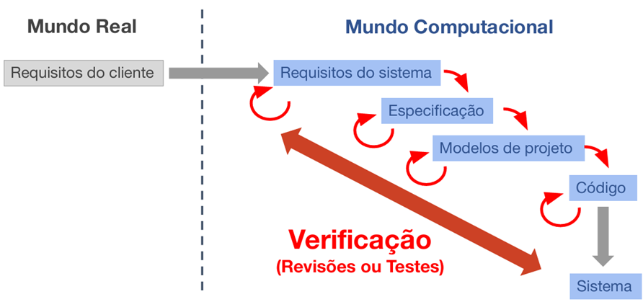
Qualidade de Software – Verificação x Validação

Slide 22
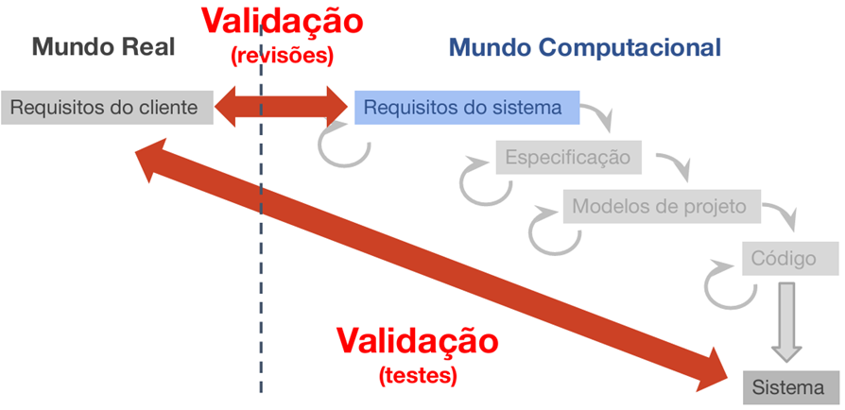
Qualidade de Software – Verificação x Validação

Slide 23


Qualidade de Software
Exemplos Reais de Impacto
Case de Sucesso: Spotify
Planejamento: Adotaram metodologias ágeis desde o início, dividindo a equipe em squads (pequenos times multifuncionais).
Qualidade: Investiram em testes contínuos e uma interface intuitiva.
Resultado: Um produto estável, rápido e amplamente aceito pelos usuários.

Slide 24

Qualidade de Software
Exemplos Reais de Impacto
Case de Falha: Projeto Healthcare.gov
Falta de Planejamento: Lançado nos EUA sem planejamento adequado para a quantidade de usuários simultâneos.
Falta de Qualidade: Vários bugs e travamentos no lançamento.
Consequências: Reputação negativa e custos elevados para corrigir o sistema.

Slide 25

Qualidade de Software
O foguete Ariane 5 se auto-destruiu em 1996, durante seu voo inaugural, devido a uma falha de software. A causa principal foi a reutilização de código de voo do Ariane 4, que era inadequado para os novos parâmetros do Ariane 5. Especificamente:
Erro na Conversão de Dados: Um dado referente à velocidade horizontal foi convertido de um número em ponto flutuante para um inteiro de 16 bits. O valor excedeu o limite permitido, causando um estouro de memória.
Falha no Sistema de Navegação: O erro gerou dados inválidos no computador de bordo, levando à perda do controle da trajetória.
Auto-Destruição Programada: O foguete percebeu que estava fora de controle e ativou sua autodestruição para evitar danos no solo.
Essa falha destaca a importância de testes rigorosos em sistemas críticos, especialmente ao reutilizar código em novos contextos.

Slide 26

Qualidade de Software
Em grupos de x pessoas:
Cada grupo tem 10 minutos para pesquisar.
2 ferramentas
Para cada ferramenta:
Nome da ferramenta.
Para que serve.
Um exemplo prático de uso.
Prepare uma apresentação. PRESTE ATENÇÃO NA APRESENTAÇÃO das demais categorias e tome nota no caderno.
Categorias de testes:
Automatizados
Funcionais
Desempenho
Segurança
Integração Contínua
Exploratório / Usabilidade
Regressão

Slide 27
Qualidade de Software

